Slide 1

HĐTN 3
Chủ đề 4:
Những người sống quanh em
Tuần 13

Slide 2

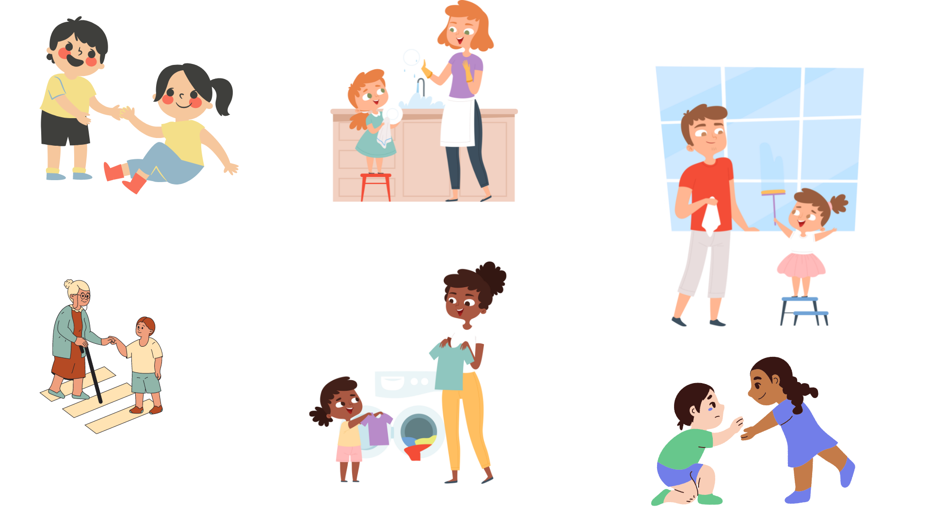
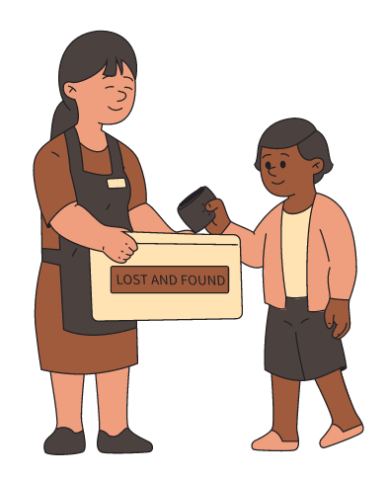

Em đã thể hiện sự quan tâm giúp đỡ đối với những người xung quanh như thế nào trong cuộc sống?

Slide 3


Ấn để đến trang sách

Slide 4

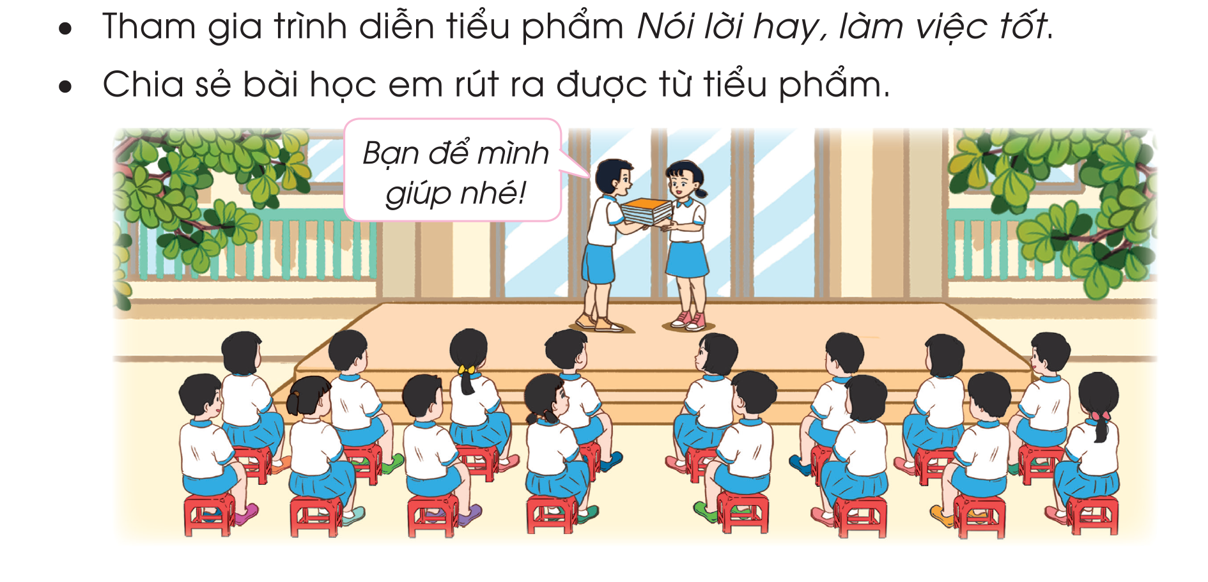

Slide 5

Ấn để đến trang sách

Slide 6

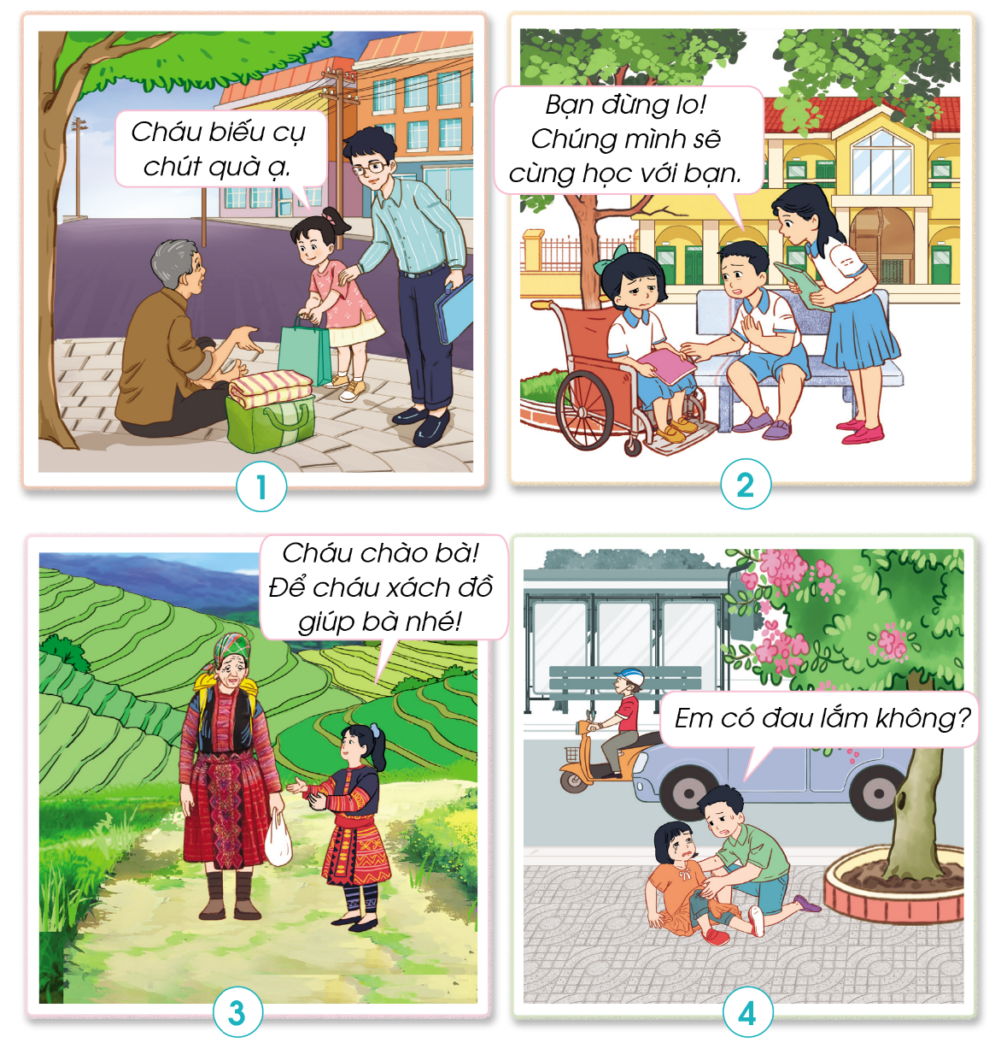
Hoạt động 1: Nhận xét và chia sẻ
Thảo luận nhóm
Quan sát tranh và thảo luận về cách thể hiện sự quan tâm đến những người xung quanh của các bạn nhỏ trong mỗi bức tranh:

Slide 7




Trả lời
Tranh 1: Bạn nhỏ cùng bố tặng quà cho người vô gia cư.
Tranh 3: Một bạn nhỏ đề nghị giúp bà xách đồ trên đường đi chợ về.
Tranh 2: Hai bạn nhỏ động viên một bạn bị đau chân đang lo lắng về việc học tập.
Tranh 4: Một bạn nhỏ nâng bé gái đứng dậy khi bé bị ngã.

Slide 8


KẾT LUẬN
Quan tâm, giúp đỡ những người sống xung quanh bằng việc làm vừa sức là trách nhiệm của mỗi người trong xã hội. Các em tuy còn nhỏ nhưng cũng cần thể hiện sự quan tâm, giúp đỡ người khác bằng lời nói và việc làm cụ thể, phù hợp với khả năng của mình.

Slide 9
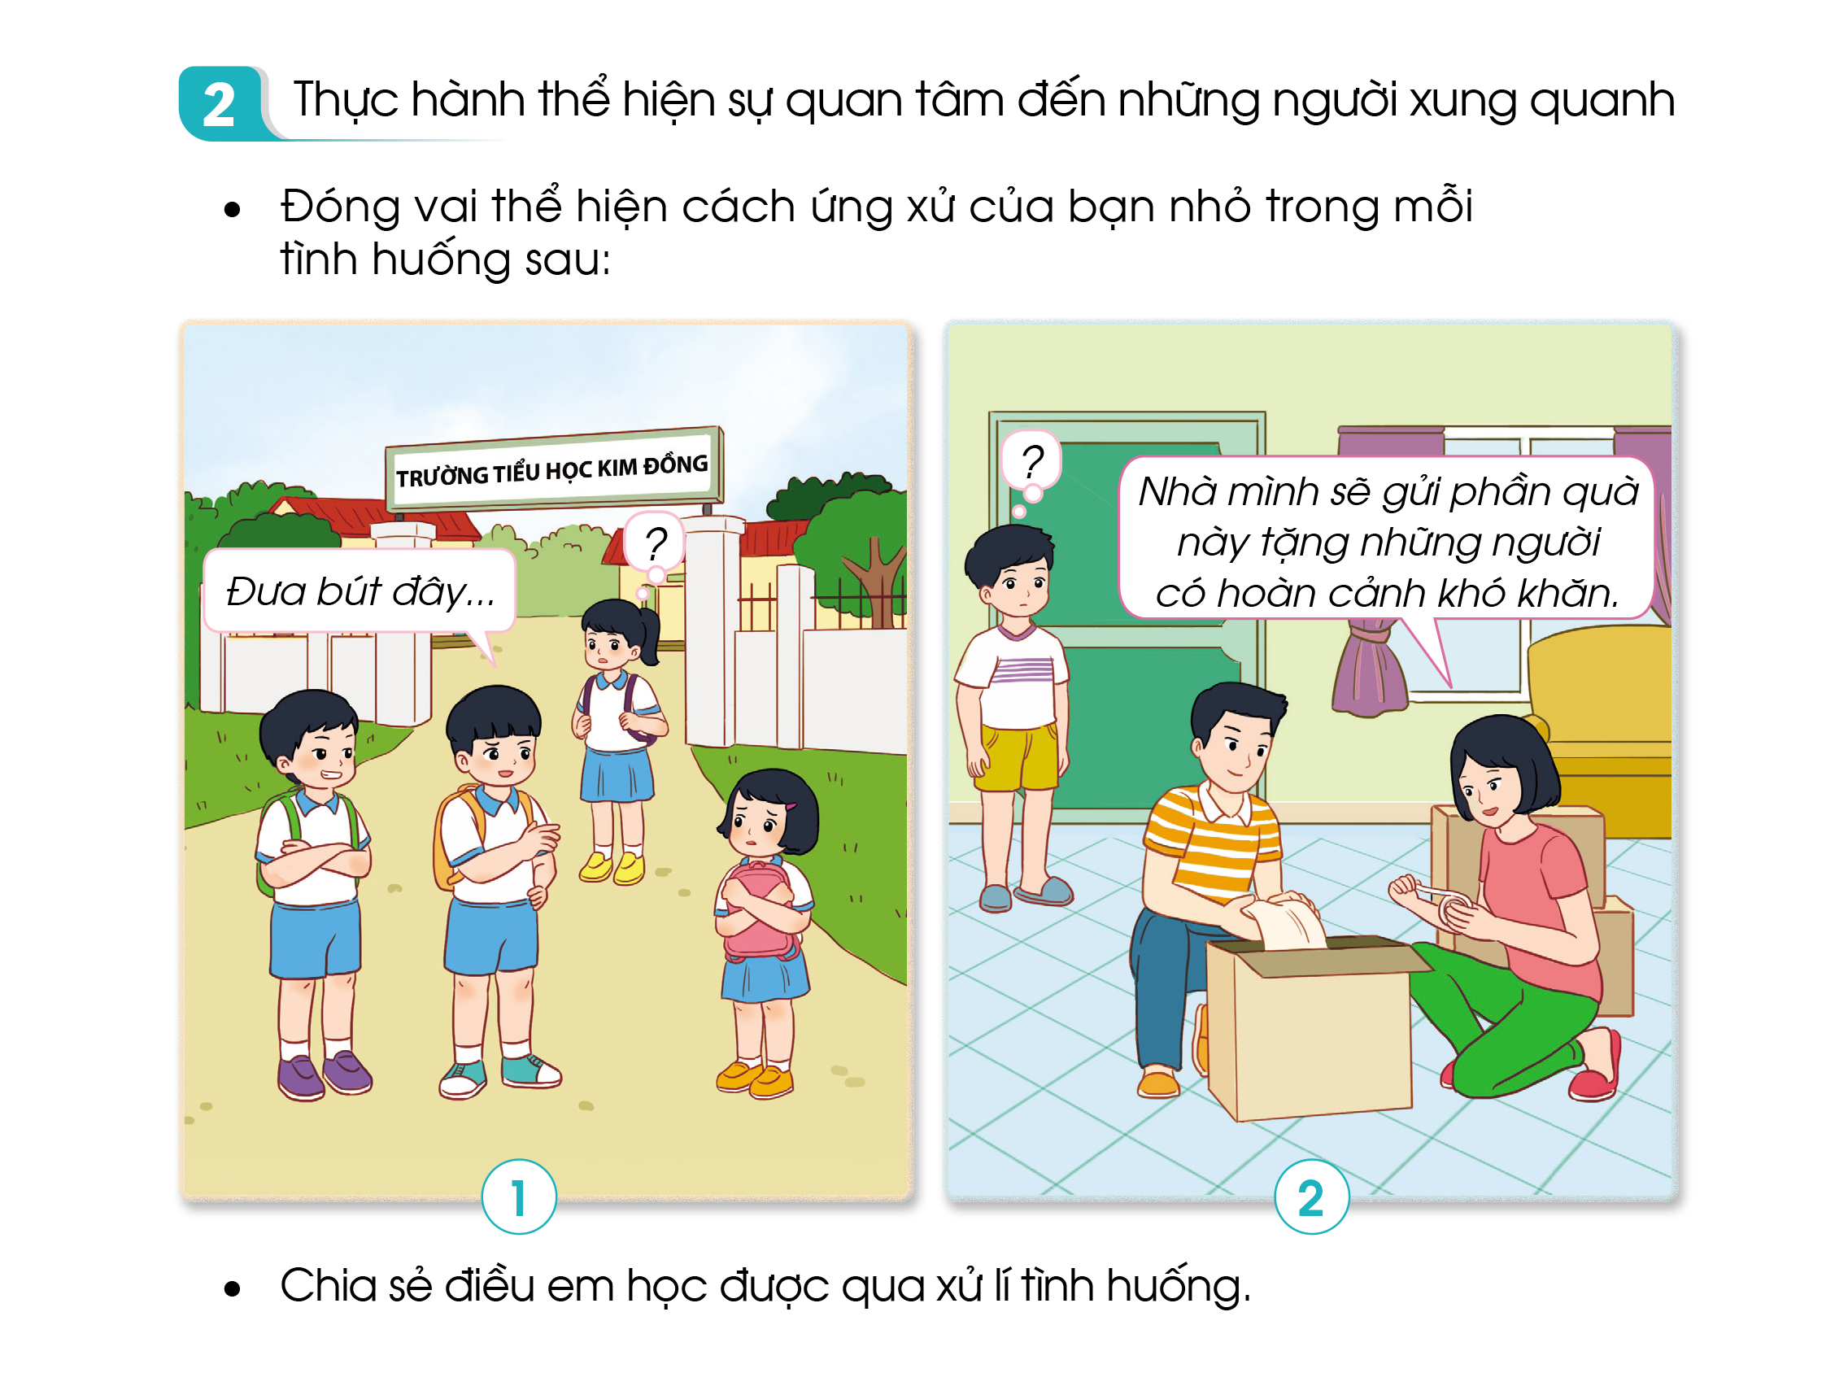
Hoạt động 2: Thực hành thể hiện sự quan tâm đến những người xung quanh
Thảo luận về cách xử lí các tình huống trong SGK trang 39.
Tình huống 1: Một bạn nữ nhìn thấy hai bạn nam đang bắt nạt bạn khác (cụ thể là đòi bút) của một em lớp dưới.

Slide 10
Hoạt động 2: Thực hành thể hiện sự quan tâm đến những người xung quanh
Thảo luận về cách xử lí các tình huống trong SGK trang 39.
Tình huống 2: Bạn nhỏ thấy cha mẹ đang gói những phần quà để gửi tặng những người gặp hoàn cảnh khó khăn.

Slide 11


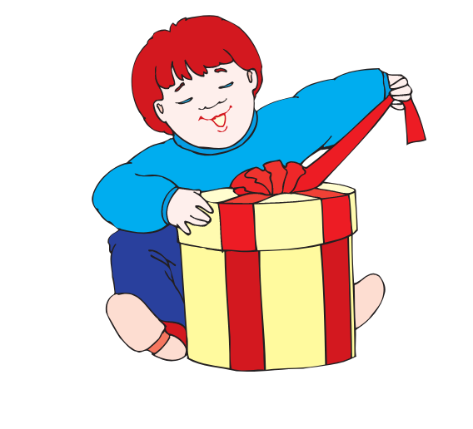
Trả lời
Tình huống 1: Chạy tới khuyên hai bạn không được bắt nạt em nhỏ như thế, nếu hai bạn vẫn không nghe thì báo với người lớn.
Tình huống 2: Chạy lại giúp bố mẹ gói quà.

Slide 12



Kết luận:
Hằng ngày, các em hãy có những việc làm cụ thể như hỏi han, giúp đỡ, chia sẻ, động viên,… để thể hiện sự quan tâm đến những người xung quanh mình.

Slide 13

Ấn để đến trang sách

Slide 14

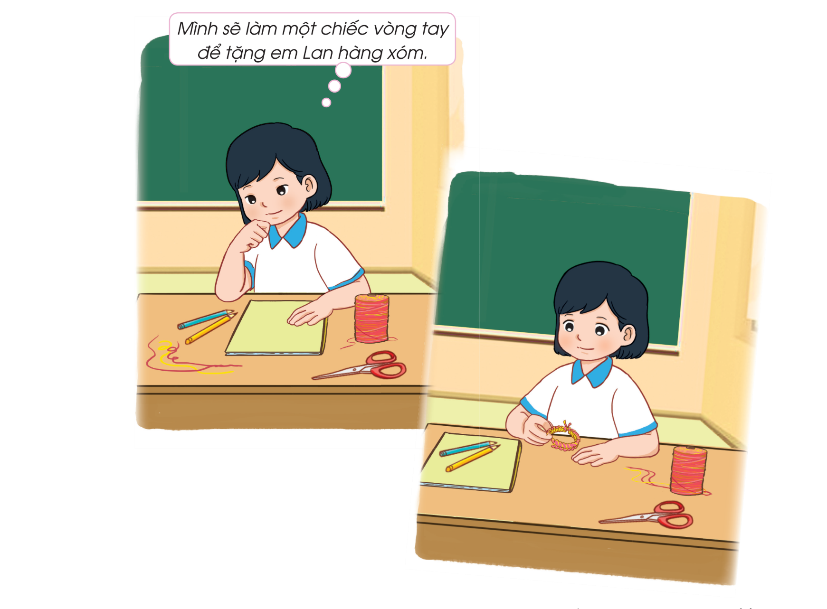
Chuẩn bị món quà để tặng một người sống quanh em theo gợi ý:
Xác định người em muốn tặng quà;
Lựa chọn sản phẩm em định làm;
Tiến hành làm sản phẩm
Giới thiệu sản phẩm và chia sẻ điều em muốn nói qua sản phẩm đó

Slide 15

Ấn để đến trang sách

Slide 16

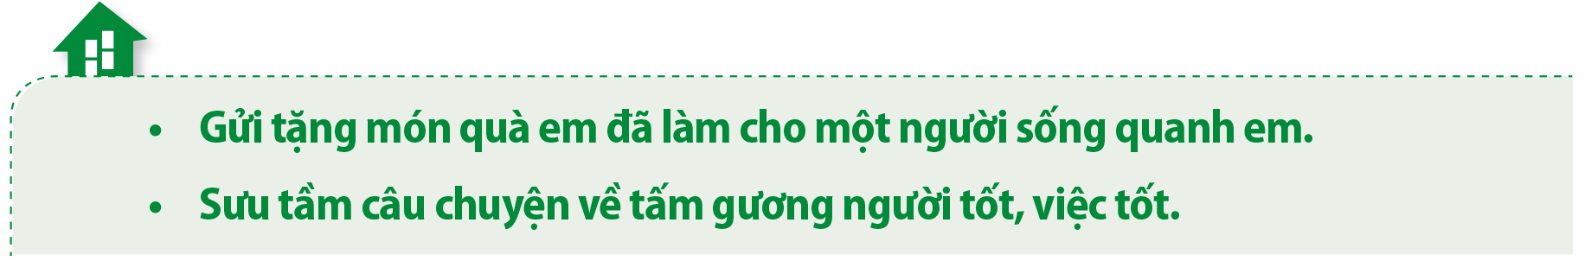

Slide 17
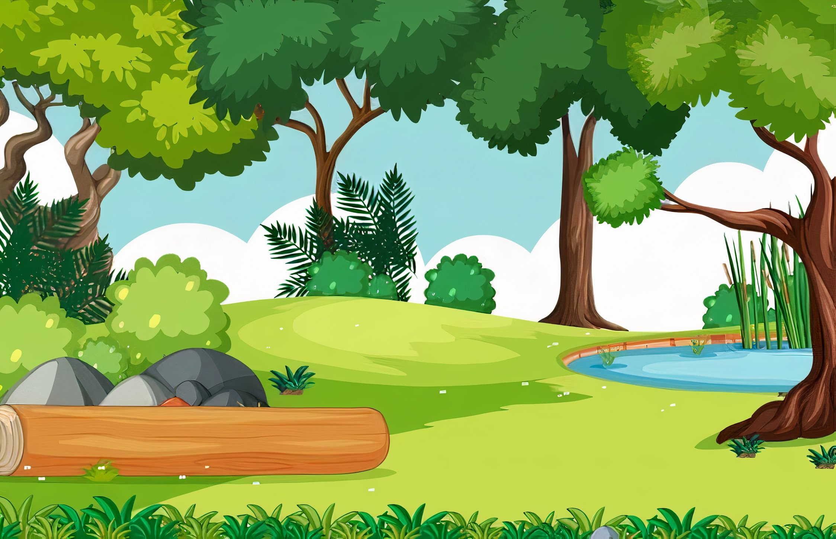

Câu hỏi 1: Việc làm nào sau đây thể hiện em biết quan tâm ông bà, bố mẹ?
A. Em rót nước cho ông bà, bố mẹ uống sau khi ăn cơm xong
B. Em mặc kệ khi thấy bố mẹ bị ốm.
C. Hò hét ầm ĩ khi mọi người đang nghỉ trưa.
D. Thường xuyên giận dỗi ông bà, bố mẹ.
Notes:
Hướng dẫn: GV click vào du thuyền để về màn hình chính.

Slide 18
Câu hỏi 2: Đâu là hành động giúp đỡ người khác?
A. Xa lánh bạn khi bạn học kém hơn mình.
B. Thấy người khác ngã thờ ơ, không quan tâm.
C. Bố mẹ nhờ quét nhà thì từ chối vì còn phải xem ti vi.
D. Biếu ông cụ bị khuyết tật đang ngồi bên đường một chút đồ ăn.
Notes:
Hướng dẫn: GV click vào du thuyền để về màn hình chính.

Slide 19
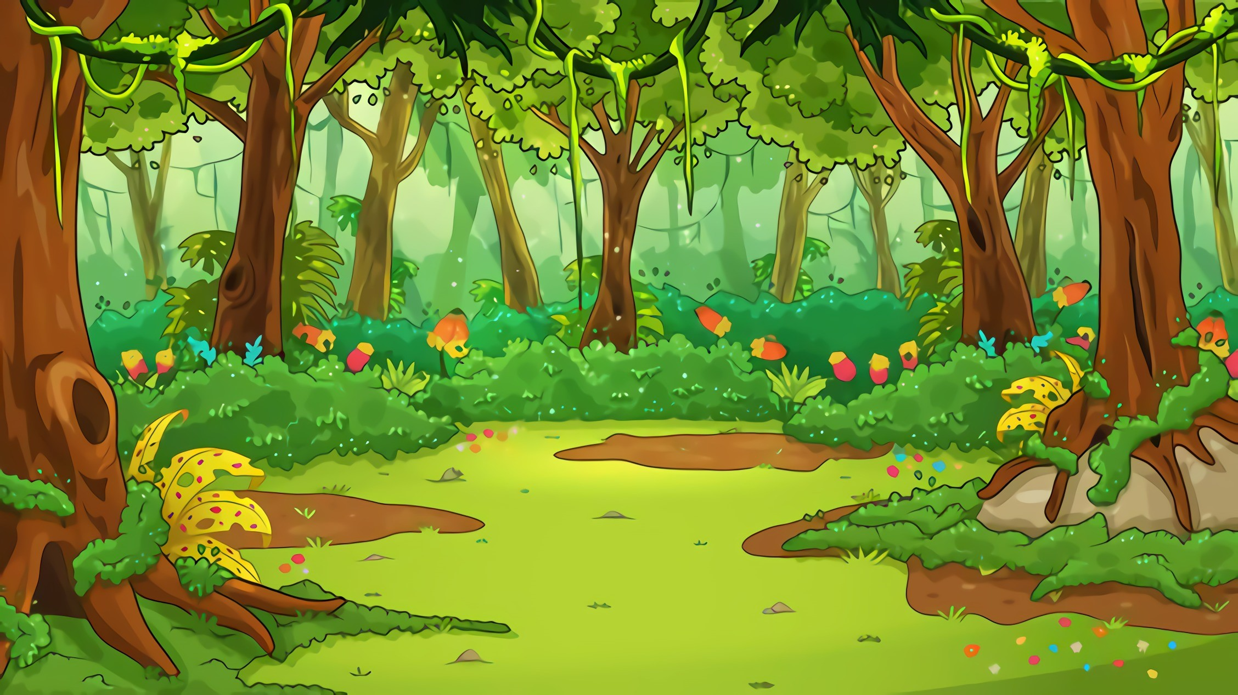

Câu hỏi 3: Em không nên làm gì trong ngày sinh nhật mẹ?
A. Chúc mừng sinh nhật mẹ.
B. Tặng quà, bánh cho mẹ.
C. Giúp mẹ quét nhà, gấp quần áo.
D. Ham mê điện tử, quên sinh nhật của mẹ.
Notes:
Hướng dẫn: GV click vào du thuyền để về màn hình chính.

Slide 20
Câu hỏi 4: Hành động nào dưới đây thể hiện sự quan tâm, chăm sóc đến người khác?
A. Em dỗ dành em bé nhà hàng xóm khi thấy em bé khóc.
B. Em trêu chọc bạn khi thấy bạn có chuyện buồn.
C. Em nói xấu bạn khi bạn học kém hơn mình.
D. Em trêu chọc cho em bé nhà hàng xóm khóc.
Notes:
Hướng dẫn: GV click vào du thuyền để về màn hình chính.

Slide 21




HƯỚNG DẪN VỀ NHÀ
2
1
Sưu tầm câu chuyện về tấm gương người tốt, việc tốt quanh em để chuẩn bị chia sẻ trong tiết Sinh hoạt dưới cờ tuần tới.
Gửi tặng món quà đã làm cho một người xung quanh mà em muốn tặng.

Slide 22


Slide 23



Để kết nối cộng đồng giáo viên và nhận thêm nhiều tài liệu giảng dạy,
mời quý thầy cô tham gia Group Facebook
theo đường link:
Hoc10 – Đồng hành cùng giáo viên tiểu học
Hoặc truy cập qua QR code

